Slide 1
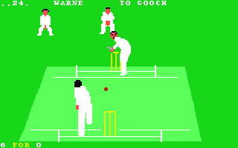
স্বাগতম
Notes:
প্রদত্ত চিত্র দ্বারা শুভেচ্ছা বিনিময়ের মাধ্যমে শ্রেণিতে পাঠের পরিবেশ সৃষ্টি করা যেতে পারে।

Slide 2
উপস্থাপনায়য়

Slide 3
শিক্ষক পরিচিতি
আমির হোসেন
সহকারী শিক্ষক
আহমেদ বাওয়ানী একাডেমী স্কুল এন্ড কলেজ
আরমানীটোলা, ঢাকা-১১00
মোবাইলঃ ০১৭২৭৯৯৫৯২৯
অষ্টম শ্রেণি
পাটি গণিত
অধ্যায়: -০৩
পরিমাপ

Slide 4
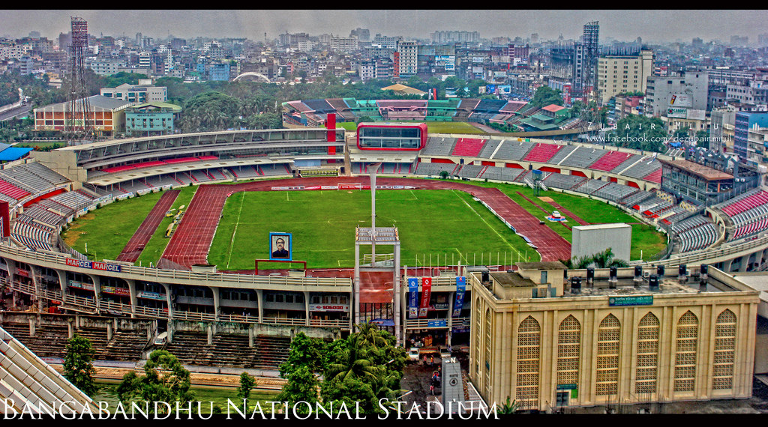
Notes:
স্টেডিয়ামটির আকার কেমন? খেলার মাঠটি কেমন? আকৃতি কেমন? মাঠের পরিমাপ কী দ্বারা প্রকাশ করা হয়? প্রশ্ন করে শিক্ষার্থীদের নিকট থেকে বিভিন্ন আকার জেনে পাঠের অনুকুল পরিবেশ সৃষ্টি জরা যেতে পারে।

Slide 5
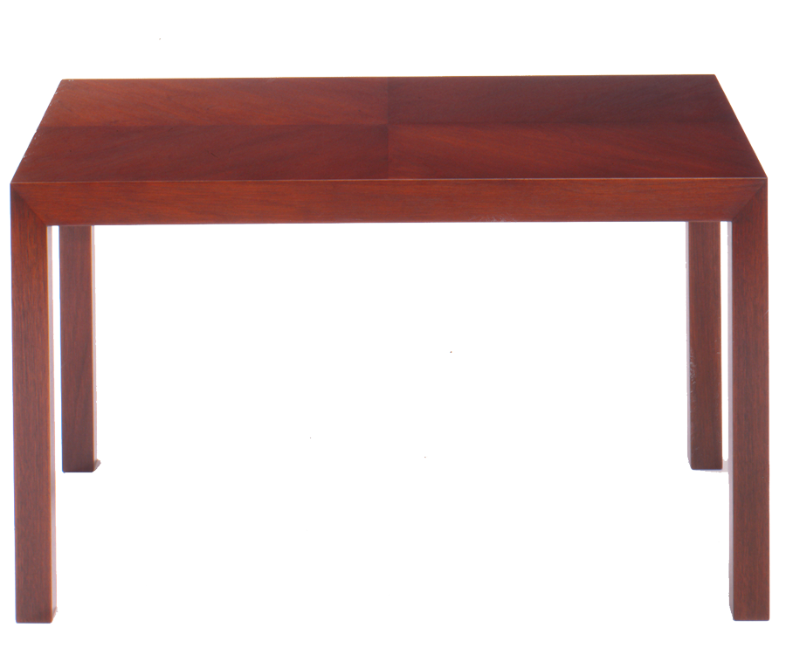
ক্ষেত্রফল পরিমাপ
এই অংশের ক্ষেত্রফল কত?
প্রস্থ = ৬ সেঃ মিঃ
টেবিলের প্রস্থ কত?
টেবিলের দৈর্ঘ্য কত?
দৈর্ঘ্য = ৩০ সেঃ মিঃ
Notes:
টেবিলের চিত্রটি দেখিয়ে নির্ধারিত প্রশ্ন করে আজকের পাঠ ঘোষণা করা যেতে পারে।

Slide 6
শিখনফল
এই পাঠ শেষে শিক্ষার্থীরা-
1। ক্ষেত্রফল পরিমাপের নিয়ম ব্যাখ্যা করতে পারবে;
২। ক্ষেত্রফল পরিমাপের এককগুলো উল্লেখ করতে পারবে;
৪। ক্ষেত্রফল পরিমাপে আন্তঃসম্পর্ক বর্ণনা করতে পারবে;
৫। বিভিন্ন ক্ষেত্রের ক্ষেত্রফল নির্ণয় করতে পারবে।
Notes:
স্লাইডটি হাইড করে রাখা হতে পারে অথবা দেখানো যেতে পারে।

Slide 7
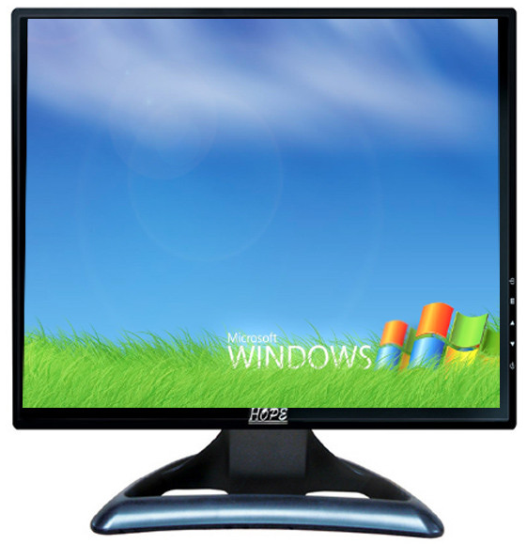
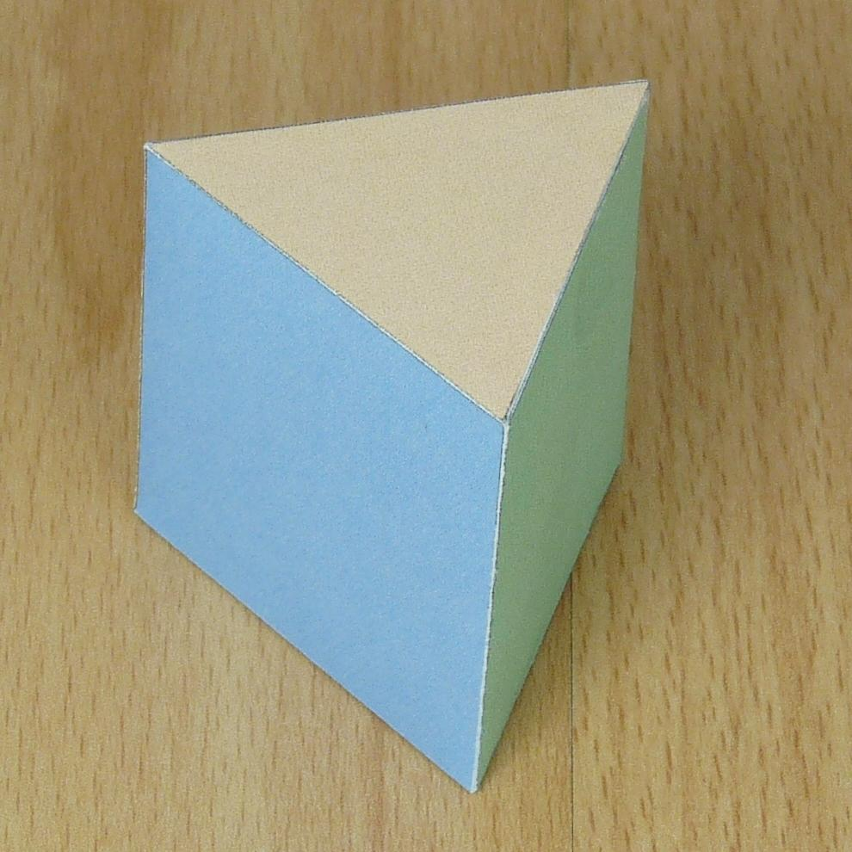
ক্ষেত্রগুলোর ক্ষেত্রফল পরিমাপ কীভাবে করা যায়?
বর্গক্ষেত্র অথবা আয়তক্ষেত্রের ক্ষেত্রফল পরিমাপ করার জন্য ক্ষেত্রটির
দৈর্ঘ্য ও প্রস্থের মান জানা প্রয়োজন । ত্রিভুজক্ষেত্রের ক্ষেত্রফল পরিমাপ
করার জন্য ক্ষেত্রটির ভুমি ও উচ্চতার মান জানা প্রয়োজন।
Notes:
প্রদত্ত চিত্র দেখিয়ে ক্ষেত্রগুলো কী ধরণের? বর্গক্ষেত্র,আয়তক্ষেত্র ও ত্রিভুজ ক্ষেত্রের ক্ষেত্রফল পরিমাপ করতে কী কী জানা প্রয়োজন? প্রশ্ন করে পাঠ উপাস্থাপন করা যেতে পারে।

Slide 8
বর্গক্ষেত্র
আয়তক্ষেত্র
১ মিটার
৭গজ
১ বর্গমিটার
১ মিটার
৫গজ
৩৫বর্গগজ
নির্দিষ্ট সীমারেখা দ্বারা আবদ্ধ স্থান হলো ক্ষেত্র এবং এই ক্ষেত্রের
পরিমাপকে ক্ষেত্রফল বলে।
বর্গাকার ক্ষেত্রের ক্ষেত্রফল = দৈর্ঘ্য×প্রস্থ (দৈর্ঘ্য=প্রস্থ) = (বাহু)^{২}
আয়তকার ক্ষেত্রের ক্ষেত্রফল = দৈর্ঘ্য × প্রস্থ
Notes:
চারটি কাঠি দিয়ে কী তৈরি হল? বর্গটির প্রতি বাহুর দৈর্ঘ্য কত? ক্ষেত্রফল কত? আয়তক্ষেত্রটির দৈর্ঘ্য ও প্রস্থ কত? ক্ষেত্রফল কত? কোনো ক্ষেত্রের ক্ষেত্রফল কাকে বলে? বিভিন্ন ক্ষেত্রের ক্ষেত্রফল দেখিয়ে আবদ্ধ স্থানকে কী বলে প্রশ্ন করে ক্ষেত্রফলের সূত্র গঠন করা যেতে পারে।

Slide 9
ত্রিভুজক্ষেত্র
উচ্চতা
ভূমি
ত্রিভুজক্ষেত্রের ক্ষেত্রফল = $\frac{১}{২}$ × ভূমি × উচ্চতা
Notes:
চতুর্ভুজে কয়টি ত্রিভুজ আছে?চতুর্ভুজ থেকে কী তৈরি হল? সামান্তরিক ক্ষেত্র থেকে কী তৈরি হল? ত্রিভুজক্ষেত্রের ক্ষেত্রফলের সূত্র কী? এভাবে বর্গক্ষেত্র থেকে ত্রিভুজক্ষেত্রের ক্ষেত্রফল নির্ণয়ের সূত্র প্রতিপাদন করার সহায়তা করা যেতে পারে।

Slide 10
১ ইঞ্চি = কত সেঃমিঃ?
১ ইঞ্চি = ২.৫৪সেঃমিঃ
১ বর্গইঞ্চি = কত বর্গসেঃমিঃ?
১ বর্গইঞ্চি = ৬.৪৫ বর্গসেঃমিঃ
Notes:
শিক্ষক প্রদত্ত চিত্রটি দেখিয়ে আয়তক্ষেত্রের ক্ষেত্রফল নির্ণয় ও ইঞ্চি ও সেন্টিমিটারের সম্পর্ক শিক্ষার্থঈদের দ্বারা বোর্ডে লেখাতে পারেন।

Slide 11
ক্ষেত্রফল পরিমাপে মেট্রিক, ব্রিটিশ ও দেশীয় পদ্ধতির সম্পর্ক
১। ১ বর্গইঞ্চি = ৬.৪৫ বর্গসেন্টিমিটার(প্রায়)
২। ১ বর্গফুট = ৯২৯ বর্গসেন্টিমিটার(প্রায়)
৩। ১ বর্গগজ = ০.৮৪ বর্গমিটার(প্রায়)
4। ১ বর্গমাইল = ৬৪০ একর
১। ১ বর্গমাইল = ১৯৩৬ বিঘা
২। ১ বিঘা = ১৬০০ বর্গগজ
৩। ১ একর = ৪৮৪০ বর্গগজ
৪। ১ কাঠা = ৭২০ বর্গফুট
১। ১ বর্গসেন্টিমিটার = ০.১৫৫ বর্গইঞ্চি(প্রায়)
২। ১ বর্গমিটার = ১০.৭৬ বর্গফুট(প্রায়)
৩। ১ হেক্টর = ২.৪৭ একর(প্রায়)
Notes:
মেট্রিক, ব্রিটিশ ও স্থানীয় পদ্ধতির সম্পর্ক শিক্ষক উল্লেখ করতে পারেন এবং শিক্ষার্থীদের দ্বারা বোর্ডে লেখাতে পারেন।

Slide 12
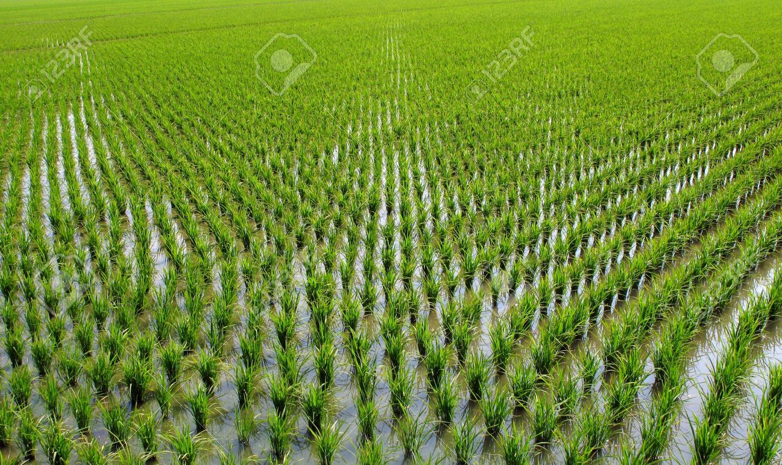
একক কাজ
আয়তকার জমির দৈর্ঘ ৬০মিটার এবং
প্রস্থ ৩০মিটার হলে ক্ষেত্রফল কত বর্গফুট?
Notes:
সমস্যাটি সমাধানের জন্য ২ মিনিট দেয়া যেতে পারে। শিক্ষক সঠিক সমাধান শিক্ষার্থী দ্বারা বোর্ডে নির্ণয় করতে সহায়তা করতে পারেন। উত্তরঃ১৯৩৬৮ বর্গফুট

Slide 13
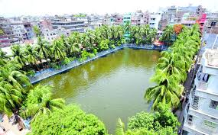
পাড়সহ একটি পুকুরের দৈর্ঘ্য ৮০ মিটার ও প্রস্থ ৫০ মিটার।
যদি পুকুরের প্রত্যেক পাড়ের বিস্তার ৪ মিটার হয়, তবে
পুকুরের পরিসীমা এবং পুকুর পাড়ের ক্ষেত্রফল কত ?
Notes:
শিক্ষক বোর্ড ব্যবহার করে শিক্ষার্থীদের দ্বারা সমস্যাটির সমাধান করার সহায়তা করতে পারেন।

Slide 14
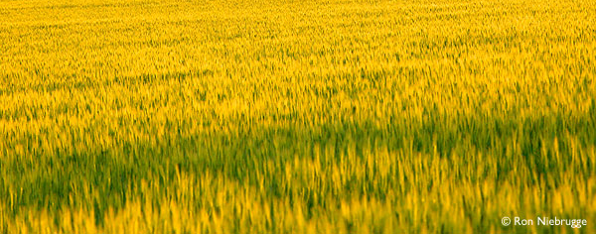
দলীয় কাজ
একটি গম ক্ষেতের দৈর্ঘ্য ১০০গজ, প্রস্থ ৮০ গজ। ক্ষেতের ঠিক মাঝে
আড়াআড়িভাবে ২ গজ প্রশস্থ রাস্তা আছে।
১। গম ক্ষেতের পরিসীমা কত মিটার?
২। গম ক্ষেতের ক্ষেত্রফল কত বর্গমিটার?
৩। রাস্তা দুটির ক্ষেত্রফল কত বর্গমিটার?
Notes:
সময়----৮ মিনিট। দলীয় উপস্থাপনের পর প্রয়োজনে শিক্ষক শিক্ষার্থী দ্বারা সঠিক সমাধান বোর্ডে নির্ণয় করতে সহায়তা করতে পারেন।

Slide 15
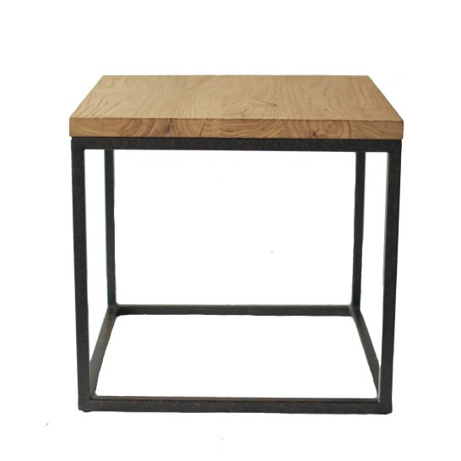
১। গণিত বইটির দৈর্ঘ্য, প্রস্থ মেপে ক্ষেত্রফল নির্ণয় কর।
২। টেবিলটির উপরি পৃষ্ঠের দৈর্ঘ্য, প্রস্থ মেপে ক্ষেত্রফল নির্ণয় কর।
৩। উভয়ক্ষেত্রে ক্ষেত্রফল সেন্টিমিটার ও ইঞ্চিতে নির্ণয় কর।
Notes:
শিক্ষক বোর্ড ব্যবহার করে শিক্ষার্থীদের দ্বারা সমস্যাটির সমাধান করার সহায়তা করতে পারেন।

Slide 16
মূল্যায়ন
১। আয়তকার ক্ষেত্রের ক্ষেত্রফল = ?
(ক) দৈর্ঘ্য+প্রস্থ (খ) দৈর্ঘ্য×প্রস্থ (গ) দৈর্ঘ্য÷প্রস্থ (ঘ) দৈর্ঘ্য–প্রস্থ
২। ক্ষেত্রফলের একক কী ?
(ক) গজ (খ) মিটার (গ) বর্গগজ ( ঘ) ঘনমিটার।
৩। মিটার×মিটার =?
(ক) দ্বিগুণ মিটার (খ) বর্গমিটার (গ) ঘনমিটার (ঘ) পূর্ণমিটার ।
৪। আয়তক্ষেত্রের ক্ষেত্রে- (i)ক্ষেত্রফল=(দৈর্ঘ্য×প্রস্থ) বর্গএকক।
(ii) ক্ষেত্রফল =(দৈর্ঘ্য×প্রস্থ) একক।
(iii)পরিসীমা=২(দৈর্ঘ্য+প্রস্থ) একক।
কোনটি সঠিক? (ক) i (খ) iiওiii (গ) iওiii (ঘ) i,iiওiii
Notes:
সময়-----৫ মিনিট। শিক্ষক সঠিক উত্তর শিক্ষার্থী দ্বারা বোর্ডে লেখাতে পারেন।

Slide 17
বাড়ির কাজ
১। তোমার বাসার একটি দরজা ও একটি জানালার দৈর্ঘ্য ও প্রস্থ পরিমাপ
করে ক্ষেত্রফল নির্ণয় কর ।
২।দৈর্ঘ্য ও প্রস্থ মেপে একটি ইটের ছয়টি তলের ক্ষেত্রফল নির্ণয় কর ।
Notes:
শিক্ষক সমাধান করার প্রাথমিক ধারণা শিক্ষার্থীদের জানাতে পারেন।

Slide 18
ধন্যবাদ
Notes:
ধন্যবাদ জ্ঞাপনের মাধ্যমে শ্রেণীর কার্যক্রম শেষ করা যেতে পারে।

